Slide 1
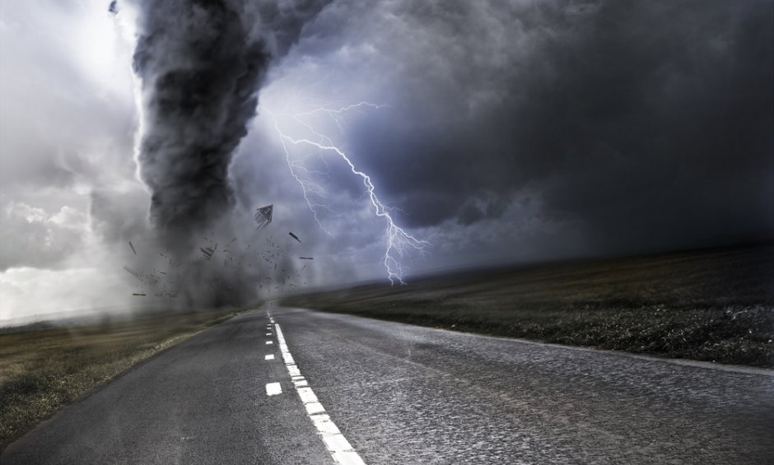



Θεματικός Πυλώνας: Φροντίζω το Περιβάλλον
Πρόγραμμα Σπουδών: Περιβάλλον, Άναψε Πράσινο στον Πλανήτη.
Επιμέρους Θεματική: Φυσικές Καταστροφές
«ΒΙΟ-ΕΠΑΓΡΥΠΝΗΣΗ»
PhDc. MSc. Μαρίτσα Ευαγγελία¹, Dr. Καλέμης Κωνσταντίνος², PhD. Γαϊτάνου Κωνσταντίνα³, PhD. Χανδρινού Αγγελική⁴
¹Προϊσταμένη Γενικής Γραμματείας Ναυτικού Νοσοκομείου Αθηνών,
^{1, 2} Κύριο Διδακτικό Προσωπικό Εθνικής Σχολής Δημόσιας Διοίκησης και Αυτοδιοίκησης (ΕΚΔΔΑ)
² Επιμορφωτής Συμβουλίου της Ευρώπης
³ Προϊσταμένη Μονάδας Ιατρικώς Υποβοηθούμενης Αναπαραγωγής Ναυτικού Νοσοκομείου Αθηνών
⁴ Τμηματάρχης Πληροφορικής Ναυτικού Νοσοκομείου Αθηνών
eva-maritsa@hotmail.com
ΑΘΗΝΑ, 2020

Slide 2

ΕΙΣΑΓΩΓΗ ΣΤΙΣ ΦΥΣΙΚΕΣ ΚΑΤΑΣΤΡΟΦΕΣ

Slide 3
ΤΙ ΕΙΝΑΙ ΟΙ ΚΑΤΑΣΤΡΟΦΕΣ
Οι καταστροφές (disasters) μπορούν να θεωρηθούν ως μεγάλης-κλίμακας αγχωτικά περιβαλλοντικά ή τεχνολογικά συμβάντα, στο χερσαίο, θαλάσσιο ή εναέριο χώρο, που επηρεάζουν υπερβολικά ένα σημαντικό αριθμό ανθρώπων.
ΤΕΧΝΟΛΟΓΙΚΑ Ή ΑΝΘΡΩΠΟΓΕΝΗ ΣΥΜΒΑΝΤΑ [ΤΟΞΙΚΕΣ ΔΙΑΡΡΟΕΣ, ΠΥΡΗΝΙΚΑ ΑΤΥΧΗΜΑΤΑ ]
ΑΤΥΧΗΜΑΤΑ ΜΕΓΑΛΗΣ ΚΛΙΜΑΚΑΣ [ΑΕΡΟΠΟΡΙΚΑ ΑΤΥΧΗΜΑΤΑ, ΝΑΥΑΓΙΑ]
ΦΥΣΙΚΕΣ ΚΑΤΑΣΤΡΟΦΕΣ [ΣΕΙΣΜΟΙ, ΤΥΦΩΝΕΣ, ΠΛΗΜΜΥΡΕΣ]
Brierie, J. & Elliot, D. (2000); ΥΑ (2003)

Slide 4

Ο Παγκόσμιος Οργανισμός Υγείας (Π.Ο.Υ.) (World Health Organization - WHO) ορίζει την καταστροφή με τρεις διαφορετικούς τρόπους: (WHO, https://www.who.int/)
1. «σοβαρή διατάραξη της λειτουργίας μιας κοινότητας ή μιας κοινωνίας που προκαλεί εκτεταμένες ανθρώπινες, υλικές, οικονομικές, περιβαλλοντικές απώλειες που υπερβαίνουν την ικανότητα της πληγείσας κοινότητας ή κοινωνίας να ανταπεξέλθει χρησιμοποιώντας τους δικούς της πόρους»
2. «κατάσταση ή γεγονός που κατακλύζει την τοπική κοινότητα, γεγονός που κάνει απαιτητό το αίτημα σε εθνικό ή διεθνές επίπεδο για εξωτερική βοήθεια»
3. «ένα γεγονός που μπορεί να οριστεί χωρικά και γεωγραφικά, αλλά απαιτεί παρατήρηση για να παράγει τεκμήρια. Συνεπάγεται την αλληλεπίδραση ενός εξωτερικού στρεσογόνου παράγοντα με μια ανθρώπινη κοινότητα και υπονοεί την αδυναμία διαχείρισης»
ΟΡΙΣΜΟΙ ΤΗΣ ΚΑΤΑΣΤΡΟΦΗΣ ΑΠΟ ΤΟΝ Π.Ο.Υ

Slide 5
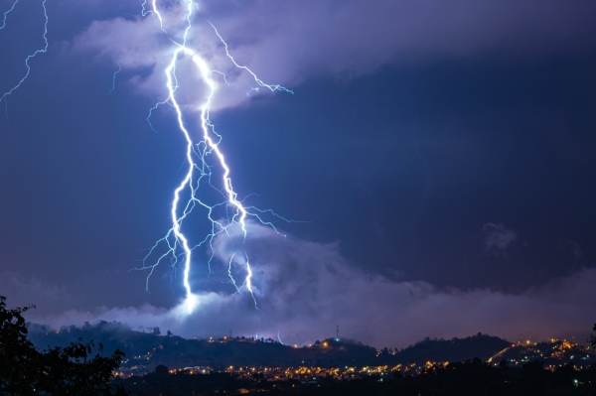
ΟΡΙΣΜΟΣ ΦΥΣΙΚΩΝ ΚΑΤΑΣΤΡΟΦΩΝ
«Οι φυσικές καταστροφές είναι γεγονότα που προκαλούνται από φυσικούς κινδύνους που επηρεάζουν σοβαρά την κοινωνία, την οικονομία ή / και την υποδομή μιας περιοχής. Ανάλογα με την ευπάθεια του πληθυσμού και την ικανότητα της τοπικής ανταπόκρισης, οι φυσικές καταστροφές θα θέσουν προκλήσεις και προβλήματα ανθρωπιστικού χαρακτήρα» (WHO, https://www.who.int/)
Η βοήθεια σε αυτήν την περίπτωση είναι ανθρωπιστική καθότι επιδιώκει, να σώσει ζωές και να ανακουφίσει την ταλαιπωρία ενός πληθυσμού που πλήττεται από κρίσεις
photo source: Sturges, W. (2020).

Slide 6
ΠΡΟΣΟΧΗ: Όταν χρησιμοποιείται ο όρος «φυσικές καταστροφές» δεν πρέπει λανθασμένα να οδηγούμαστε στην υπόθεση ότι είναι επειδή είναι καταστροφές που οφείλονται σε φυσικούς κινδύνους είναι εξ ολοκλήρου «φυσικές» και ως εκ τούτου είναι αναπόφευκτες και εκτός ανθρώπινου ελέγχου
Οι φυσικές καταστροφές είναι αποτέλεσμα του τρόπου με τον οποίο τα άτομα και οι κοινωνίες συνδέονται με απειλές που προέρχονται από φυσικούς κινδύνους
ΣΥΝΕΠΩΣ
ΠΑΙΖΟΥΝ ΡΟΛΟ ΤΑ ΜΕΤΡΑ ΠΡΟΛΗΨΗΣ
Η ΕΥΠΑΘΕΙΑ ΤΟΥ ΠΛΗΘΥΣΜΟΥ
Ο ΜΕΤΡΙΑΣΜΟΣ ΤΩΝ ΕΠΙΠΤΩΣΕΩΝ
Η ΠΡΟΕΤΟΙΜΑΣΙΑ ΓΙΑ ΤΙΣ ΚΑΤΑΣΤΡΟΦΕΣ
https://www.who.int

Slide 7
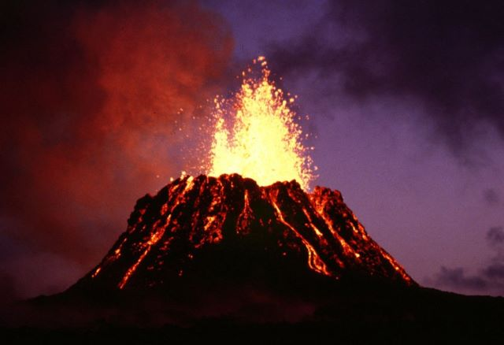
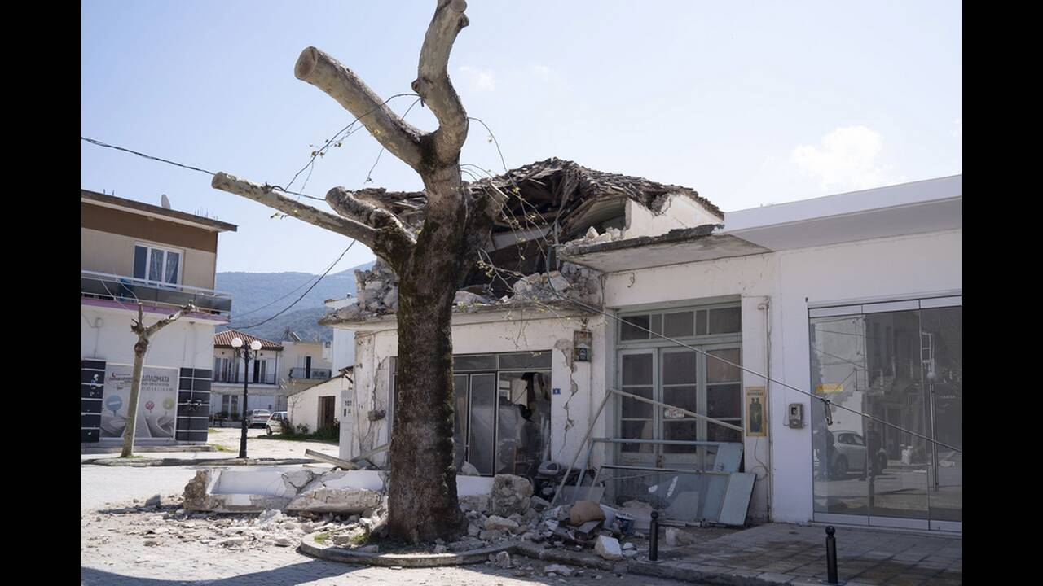
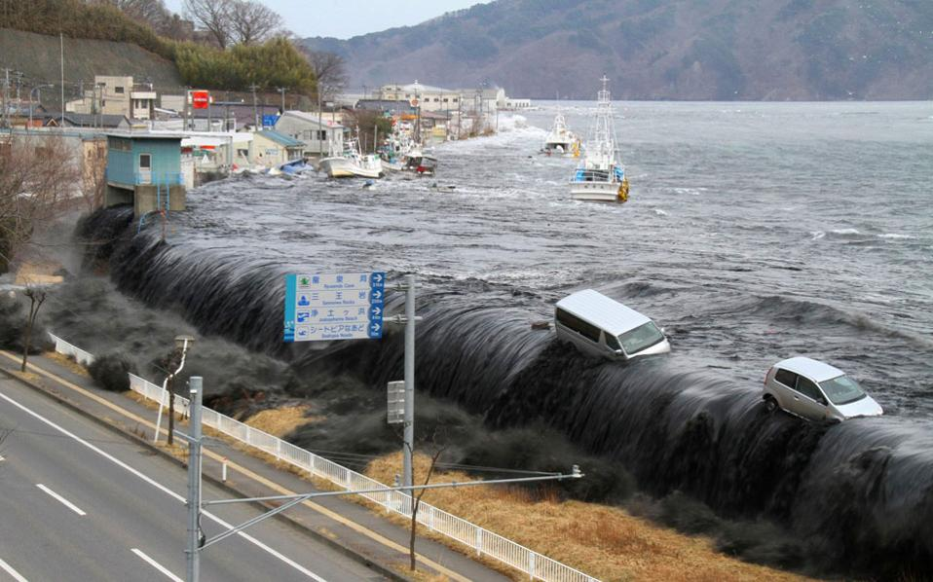
ΗΦΑΙΣΤΕΙΑ – ΣΕΙΣΜΟΙ – ΤΣΟΥΝΑΜΙ (έννοιες – παραδείγματα)
Το μεγαλύτερο ηφαίστειο στον κόσμο είναι το Μάουνα Λόα στη Χαβάη (Mauna Loa) το οποίο είναι και «ενεργό». Εδώ και 700.000 εκρήγνυται συνεχώς και από το 1843 έως και σήμερα έχουν καταγραφεί 33 εκρήξεις (Στεφανίδου, Α., 2019)
Η ΗΦΑΙΣΤΕΙΑΚΗ ΕΚΡΗΞΗ (VOLCANIC ERUPTION): Η εκκένωση (αεροπροωθούμενη) τμηματικών εκτοξεύσεων, λάβας και αερίων από μία ηφαιστειακή εκτόνωση (εξαερισμό)
(WHO, 2008)
Ισχυρός σεισμός των 5,6 βαθμών (Μάρτιος 2020) της κλίμακας Ρίχτερ στο Καναλάκι της Πρέβεζας στην Ελλάδα, με πολλές σοβαρές ζημιές σε σπίτια και τραυματίες (Ραπακούσης, Δ., 2020)
Ο ΣΕΙΣΜΟΣ (EARTHQUAKE): Ταρακούνημα ή τρέμουλο της γης ηφαιστειακής ή τεκτονικής προέλευσης προκαλώντας βλάβη ή αρνητική επίδραση στην κοινότητα και στις περιουσίες (WHO, 2008)
Το τσουνάμι της Φουκουσίμα (Ιαπωνία) στις 11 Μαρτίου 2011. Εδώ έχουμε τριπλή καταστροφή ΣΕΙΣΜΟΣ, ΤΣΟΥΝΑΜΙ, ΔΙΑΧΥΣΗ ΡΑΔΙΕΝΕΡΓΕΙΑΣ [Ο ΑΝΘΡΩΠΙΝΟΣ ΠΑΡΑΓΟΝΤΑΣ] (Μαγκλίνης, Η., 2005)
ΤΟ ΤΣΟΥΝΑΜΙ (TSUNAMI): Σεισμικά κύματα θάλασσας (όχι παλιρροιακά) τα οποία αποτελούν σειρά τεράστιων κυμάτων τα οποία δημιουργούνται από υποβρύχιες διαταραχές όπως σεισμό, κατολίσθηση, ηφαιστειακή έκρηξη ή μετεωρίτης. Ένα τσουνάμι μπορεί να διανύσει εκατοντάδες χιλιόμετρα την ώρα στον ανοιχτό ωκεανό και να φτάσει στις ακτές με ύψος πάνω από 30 μέτρα (WHO, 2008)

Slide 8
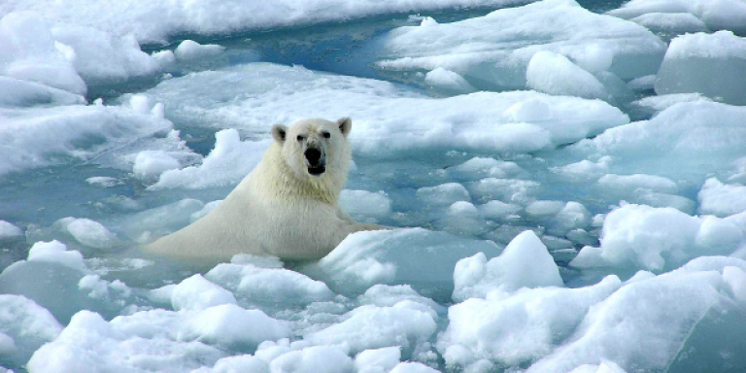
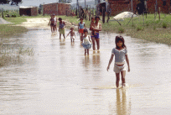
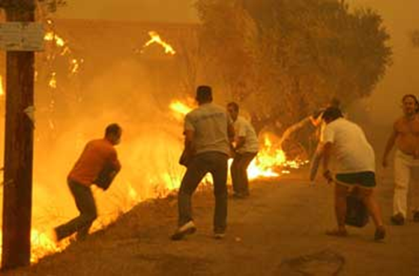
ΛΙΩΣΙΜΟ ΠΑΓΩΝ – ΠΛΗΜΜΥΡΕΣ – ΦΩΤΙΕΣ (έννοιες – παραδείγματα)
Στο Ινστιτούτο IAF της Αρκτικής Βιολογίας έδειξε σε πρόσφατη έρευνα ότι η μείωση του θαλάσσιου πάγου άνοιξε δρόμο για θαλάσσια ζώα, αλλά απομόνωσε χερσαία ζώα επικίνδυνα. Οι πάγοι λιώνουν σήμερα ταχύτερα από ότι έλιωναν τα τελευταία 350 έτη, με αποτέλεσμα την εξίσου ταχύτερη άνοδο της επιφάνειας της θάλασσας σε όλο τον κόσμο (Green, 2013; Borunda, A., 2018)
Στην Ευρωπαϊκή Περιφέρεια, οι πλημμύρες είναι οι πιο κοινές καταστροφές, προκαλώντας εκτεταμένες ζημιές και διαταραχές (Menne, B. & Murray, V., 2013). Το ποσοστό θανάτων στην Ελλάδα από πλημμύρες είναι αυξανόμενο, σύμφωνα με έρευνα του Ινστιτούτου Ερευνών Περιβάλλοντος και Βιώσιμης Ανάπτυξης του Εθνικού Αστεροσκοπείου Αθηνών (χαμηλή ετοιμότητα των Ελλήνων έναντι πλημμυρικού κινδύνου, οι γυναίκες μεταξύ των θυμάτων είναι περισσότερες, ανεπαρκής προληπτική συμπεριφορά, χαμηλά επίπεδα ευαισθητοποίησης) (Η ΚΑΘΗΜΕΡΙΝΗ, 2019α).
ΟΙ ΠΛΗΜΜΥΡΕΣ (FLOODS): Οι πλημμύρες κατατάσσονται ως η εμφάνιση ενός ξαφνικού φαινόμενου, που παρουσιάζει διαφορετικούς τύπους και ταχύτητες εμφάνισης (γρήγορες/ σύντομες βροχές (flash floods), από ποτάμια/ κυρίως εποχιακές (river floods), πλημμύρες από την ακτή (coastal floods)(συσχετιζόμενες με τροπικούς κυκλώνες, τσουνάμι). Η ταχεία δράση έχει σημασία για την προστασία της ζωής και της περιουσίας (WHO, 2008)
Ο Νομός Ηλείας (Αύγουστος 2007) τέθηκε σε κατάσταση έκτακτης ανάγκης, κάηκε δασική έκταση, σπίτια, εκκενώθηκαν περιοχές, εφαρμόστηκε το Επιχειρησιακό σχέδιο αντιμετώπισης εκτάκτων καταστάσεων «Περσέας» στο Γενικό Νοσοκομείο Πύργου, Αμαλιάδας, Κρεστένων και στα Κέντρα Υγείας αρμοδιότητάς τους (επιδράσεις στην χλωρίδα, πανίδα και στον άνθρωπο (αναπνευστικά, εγκαύματα) (In.gr, 2007)
ΦΩΤΙΑ ΣΤΗΝ ΥΠΑΙΘΡΟ (WILDFIRE OR RURAL FIRE): Απρογραμμάτιστη, ανεπιθύμητη πυρκαγιά στην φύση/ ύπαιθρο, συμπεριλαμβανομένων μη επιτρεπόμενων προκλήσεων πυρκαγιών από τον ανθρώπινο παράγοντα, που διέφυγε από τα προβλεπόμενα αντιπυρικά σχέδια, θέτοντας άμεσο στόχο το σβήσιμό της (WHO, 2008)

Slide 9
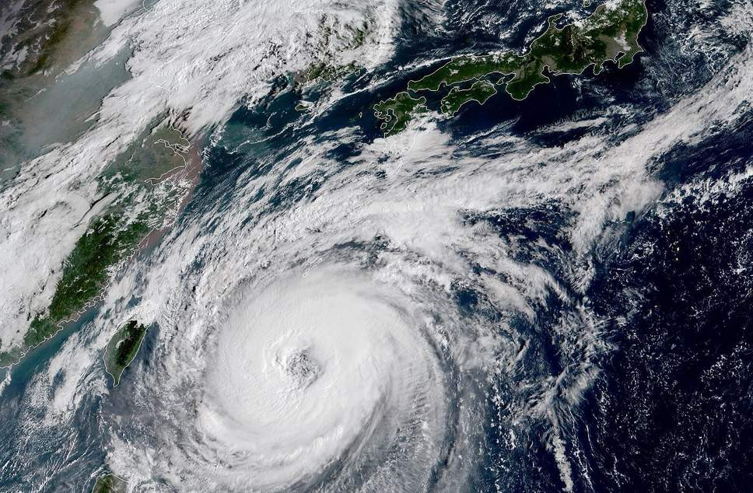
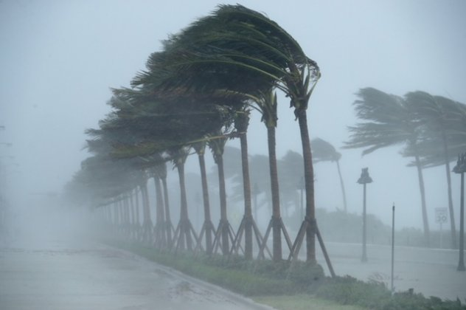
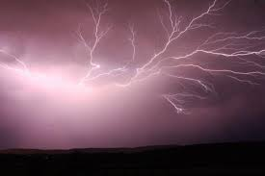
ΤΡΟΠΙΚΟΙ ΚΥΚΛΩΝΕΣ – ΤΥΦΩΝΕΣ - ΗΛΕΚΤΡΙΚΕΣ ΕΚΚΕΝΩΣΕΙΣ (έννοιες – παραδείγματα)
ΤΡΟΠΙΚΟΙ ΚΥΚΛΩΝΕΣ & ΤΥΦΩΝΕΣ (ή και ανεμοστρόβιλος): Είναι υποκατηγορίες του ίδιου καιρικού φαινομένου.
Στον Ατλαντικό (εκδηλώνονται από 1η Ιουνίου ως και τις 30 Νοεμβρίου) και Βόρειο Ωκεανό τις καταιγίδες της συναντάμε ως τυφώνες και στα αγγλικά «hurricanes»
Στον βορειοδυτικό Ειρηνικό οι ίδιες σφοδρές καταιγίδες αποκαλούνται τυφώνες και στα αγγλικά «typhoons», ενώ στον νοτιοδυτικό Ειρηνικό και νοτιοανατολικό Ινδικό ωκεανό αποκαλούνται κυκλώνες.
Στα βορειότερα τμήματα του Ινδικού, μιλάμε για «σφοδρές τροπικές καταιγίδες», ενώ στα νοτιοδυτικά του ίδιου ωκεανού αποκαλούνται «τροπικοί κυκλώνες» και στα αγγλικά «tropical cyclones)
Ένας τυφώνας για να γίνει υπερτυφώνας, όπως ο πρόσφατος Μαγκνούτ, μπορεί να φτάσει ταχύτητες της τάξης των 241 χλμ/ώρα (SciNews, 2019; Encyclopedia of the Environment, 2019)
Οι αστραπές (lightning strikes) είναι μια ηλεκτρική εκκένωση, που προκαλείται από ανισορροπίες μεταξύ των σύννεφων καταιγίδας και του εδάφους, ή μέσα στα ίδια τα σύννεφα. Οι περισσότερες αστραπές συμβαίνουν μέσα στα σύννεφα (national geographic, 2020)
Οι αστραπές είναι πολύ καυτές και ένα φλάς τους θερμαίνει το αέρα γύρω τους έως πέντε φορές περισσότερο από την θερμοκρασία της επιφάνειας του ήλιου
Αυτή η θερμότητα αναγκάζει τον περιβάλλοντα αέρα να επεκταθεί ταχέως και να δονηθεί, προκαλώντας τον εκκωφαντικό θόρυβο που ακούμε αφού δούμε τη λάμψη.
Περίπου 2.000 άνθρωποι σκοτώνονται ετησίως από κεραυνούς

Slide 10
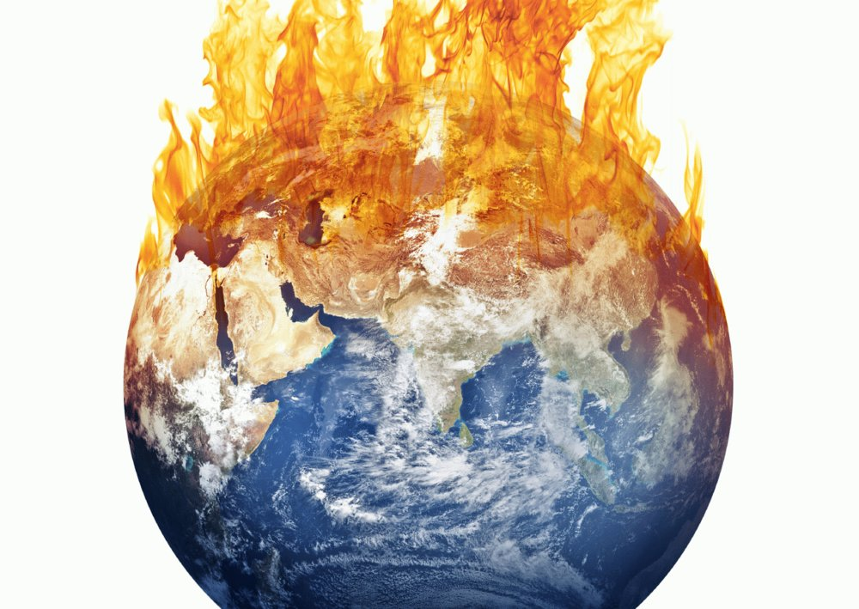
ΟΙ ΚΛΙΜΑΤΙΚΕΣ ΑΛΛΑΓΕΣ ΣΤΟΝ ΠΛΑΝΗΤΗ
Photo source: Babaeian, I. (2017).

Slide 11
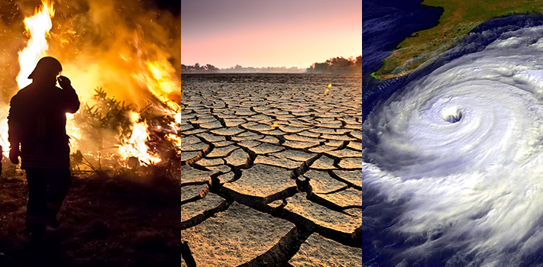
Οι Αλλαγές στη Θερμοκρασία του Πλανήτη
«Η υπερθέρμανση του πλανήτη λόγω της κλιματικής αλλαγής, έχει ήδη επιφέρει σοβαρή επίδραση στην υγεία των ανθρώπων και η κατάσταση θα επιδεινωθεί στο μέλλον, σύμφωνα με νέα έκθεση 27 εθνικών Ακαδημιών στην Ευρώπη, συμπεριλαμβανομένης της Ακαδημίας Αθηνών». (Kokkinidis, T., 2019).
Αυτό επιφέρει αυξημένη έκθεση σε υψηλές θερμοκρασίες και ακραία γεγονότα, όπως πλημμύρες και ξηρασίες, ατμοσφαιρική ρύπανση και αλλεργιογόνα
«Οι επιστήμονες προειδοποιούν ότι χωρίς επείγουσα δράση, η θερμοκρασία του πλανήτη είναι πιθανόν να αυξηθεί πάνω από 2°C σε σχέση με τα προβιομηχανικά επίπεδα έως το 2060 και η αύξηση θα μπορούσε να φτάσει ακόμη και τους 5°C έως το τέλος του αιώνα.» (Ευρωπαϊκό Συμβούλιο, 2020)

Slide 12
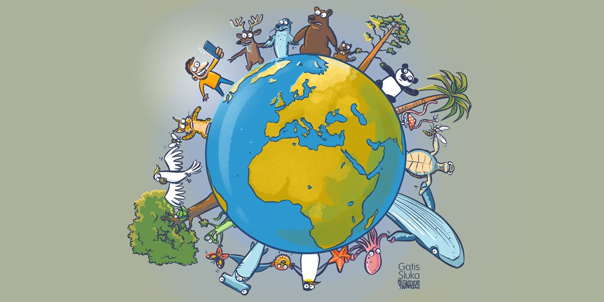
ΒΙΟΠΟΙΚΙΛΟΤΗΤΑ & Η ΣΗΜΑΣΙΑ ΤΗΣ
Ο όρος βιοποικιλότητα (biodiversity) χρησιμοποιείται για να αποδώσει το μέγεθος της ποικιλίας ζωής στον πλανήτη και αναφέρεται σε όλα τα είδη του οικοσυστήματος
Είναι γεγονός ότι η βιοποικιλότητα μειώνεται, μαζί με τα είδη εντόμων και αυτό σημαίνει απώλεια έμβιων όντων του πλανήτη, που μπορεί να μην το βλέπουμε καθημερινά με τα ίδια τα μάτια μας, αλλά τώρα όλοι γνωρίζουμε ότι γίνονται αλλαγές σε όλον τον πλανήτη και ότι μπορούμε να κάνουμε πράγματα για να διατηρήσουμε το φυσικό περιβάλλον και ζωή σε αυτό (Hogg, A., 2020).
Την διατήρηση της βιοποικιλότητας δεν πρέπει να την βλέπουμε μόνο ως μέσο για την διατήρηση των πόρων και της αυριανής ευζωίας των ανθρώπων, αλλά και ως διατήρηση της αυθεντικότητας της ίδιας της φύσης (Sandoe, P. et al, 1999).
Μία από τις βασικές επιπτώσεις της κλιματικής αλλαγής είναι η κρίση στη βιοποικιλότητα. Η προστασία και η διατήρησή της θα αποτελέσει τη βάση της ευζωίας των μελλοντικών γενεών, αλλά και της αποτροπής της κλιματικής αλλαγής και των αρνητικών συνεπειών της στα τρόφιμα, στην υγεία και στην οικονομία.
Photo source: https://www.projectaware.org

Slide 13
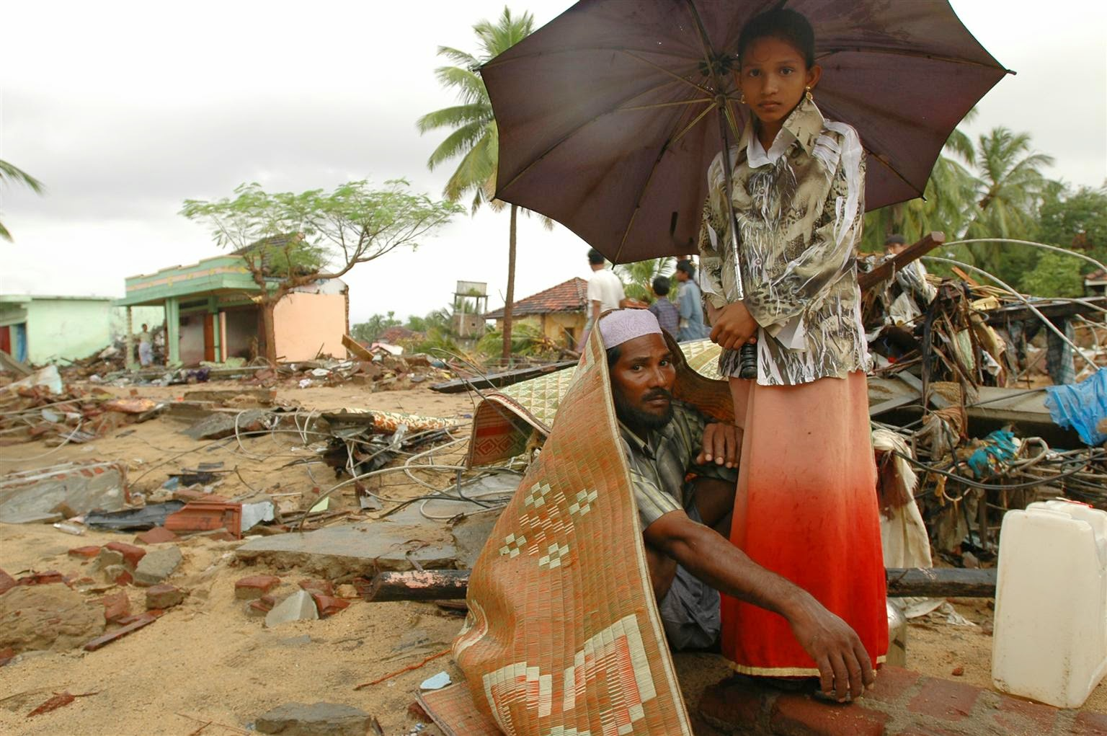

Photo source: Van Heese, C. (2015)

Slide 14
ΕΝΑ ΕΥΡΥ ΦΑΣΜΑ ΚΙΝΔΥΝΩΝ
Όλος ο πλανήτης αντιμετωπίζει ένα ευρύ φάσμα κινδύνων που συνδέονται με καταστάσεις εκτάκτων αναγκών για την υγεία και καταστροφών (WHO, 2019):
Ξεσπάσματα μολυσματικών ασθενειών (infectious disease outbreaks) (όπως COVID-19)
Φυσικοί κίνδυνοι (natural hazards)
Συγκρούσεις (πόλεμος μεταξύ κρατών)
Μη ασφαλή τρόφιμα και νερό (unsafe food and water)
Απρόβλεπτα επεισόδια Χημικών και Ακτινοβολίας (chemical and radiation incidents)
Έλλειψη νερού και παροχής ρεύματος (lack of water and power supply)
Μόλυνση του αέρα (air pollution)
Τις επιπτώσεις της κλιματικής αλλαγής (effects of climate change)

Slide 15
ΑΠΟΤΕΛΕΣΜΑΤΑ ΤΩΝ ΦΥΣΙΚΩΝ ΚΑΤΑΣΤΡΟΦΩΝ ΠΑΓΚΟΣΜΙΩΣ
Το 2009 αναφέρθηκαν 335 φυσικές καταστροφές παγκοσμίως (στον αριθμό αυτό δεν συμπεριλαμβάνονται οι βιολογικές καταστροφές), οι οποίες επέφεραν τον θάνατο σε 10.655 άτομα, επηρέασαν της ζωές περισσότερων από 119 εκατ. Ανθρώπων και προκάλεσαν οικονομικές ζημιές που ξεπέρασαν τα 41,3 δις δολάρια (Vos, F. et al, 2010).
Τα αποτελέσματα των καταστροφών υπολογίζονται ανάλογα με (Alexander, D., 1997):
Τον αριθμό των θανάτων
Την αξία (με οικονομικούς όρους) των καταστροφών και τον απωλειών
Το αντίκτυπο στο κοινωνικό σύστημα
Γεωφυσικούς ορισμούς (πως ορίζονται [μέγεθος, ένταση]τα φαινόμενα στην πάροδο των ετών)
Υποβάθμιση περιβάλλοντος: Για παράδειγμα η συστηματικά αλόγιστη αποψίλωση των δασών (deforestation) επιδεινώνει ή προκαλεί τις πλημμύρες ποταμών ή λιμνών, καθότι διαβρώνει και φράζει τα ποτάμια
Κλιματική Μετανάστευση: Αποτέλεσμα της κλιματικής αλλαγής, λόγω κυρίως της αθρόας αποψίλωσης δασών και καύσης ορυκτών καυσίμων, είναι οι εκτεταμένες αλλαγές σε θερμοκρασία, βροχοπτώσεις, ξηρασίας και εκτεταμένων φυσικών καταστροφών οι οποίες με την σειρά τους εξωθούν πληθυσμούς σε μετανάστευση σε μέρη όπου θεωρούνται πιο ασφαλή ως προς την εκδήλωση τέτοιων ακραίων φαινομένων (McLeman, R. & Smit, B., 2006).

Slide 16
ΟΙ ΕΠΙΠΤΩΣΕΙΣ ΦΥΣΙΚΩΝ ΚΑΤΑΣΤΡΟΦΩΝ ΣΤΗΝ ΥΓΕΙΑ
Άμεσα αποτελέσματα π.χ. στη Φωτιά: εγκαύματα και αναπνευστικά προβλήματα, στο Σεισμό: τραυματισμοί στα μέλη του σώματος (ορθοπεδικής φύσεως), αλλά και γενικότερα από οποιαδήποτε κατηγορία φυσικών καταστροφών έχουμε άμεσα αποτελέσματα όπως μολύνσεις, αρρώστιες, θάνατο ανθρώπων. Αναφέρεται ότι την 20ετια 1977-1997 σε παγκόσμια κλίμακα, από την καταγραφή των επιπτώσεων μεγάλων φυσικών καταστροφών προκύπτει ότι περίπου 23.850 άνθρωποι έχασαν τη ζωή τους (Alexander, D., 1997).
Μεσοπρόθεσμα αποτελέσματα Η καταστροφή των σπιτιών και η παραμονή σε δομές προσωρινής φιλοξενίας συνοδεύεται και από επιπτώσεις στην ψυχολογία των ανθρώπων (μελαγχολία, μετα-τραυματικές διαταραχές) (Sandro, G. et al, 2005). Η αύξηση της ηλιακής ακτινοβολίας και η συσχέτιση με τον καρκίνο τους δέρματος. Η πλημμύρες σε τρίτες χώρες και η συσχετιζόμενες δερματοπάθειες.
Μακροπρόθεσμα αποτελέσματα Αποδυνάμωση της εξασφάλισης τροφίμων και διατροφής (Kokkinidis, T., 2019) . Αυξημένη συχνότητα εμφάνισης και μεταβολή της κατανομής ορισμένων μολυσματικών ασθενειών (π.χ. ασθενειών που μεταδίδονται με τα κουνούπια, από τρόφιμα, από ύδατα). Αυξανόμενος κίνδυνος αναγκαστικής μετανάστευσης παγκοσμίως.

Slide 17
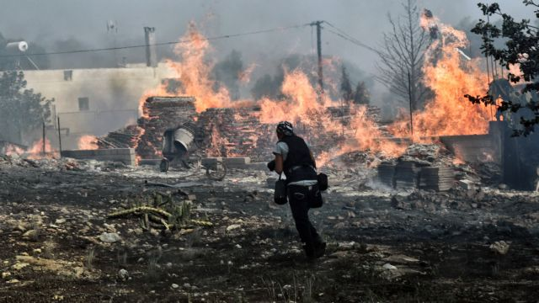
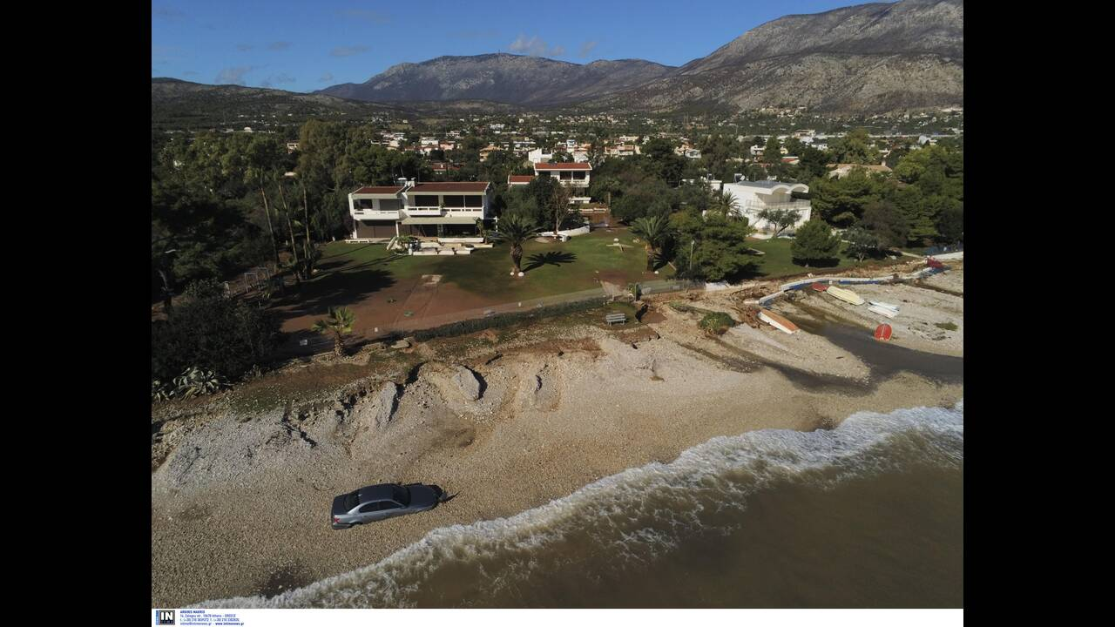
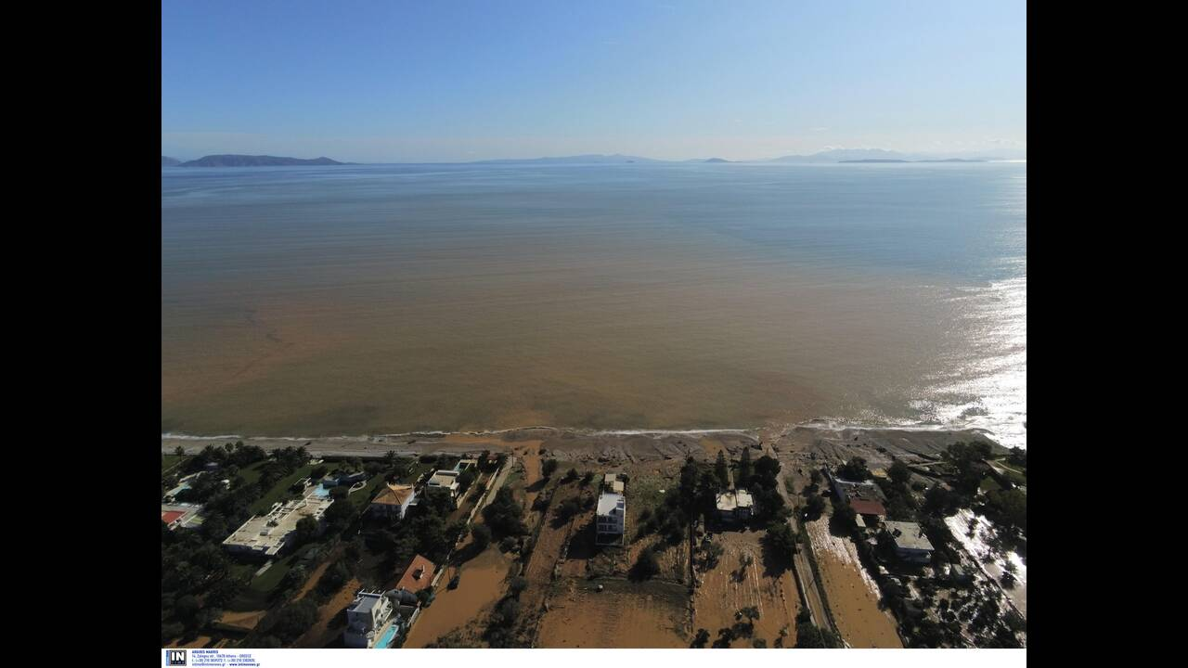
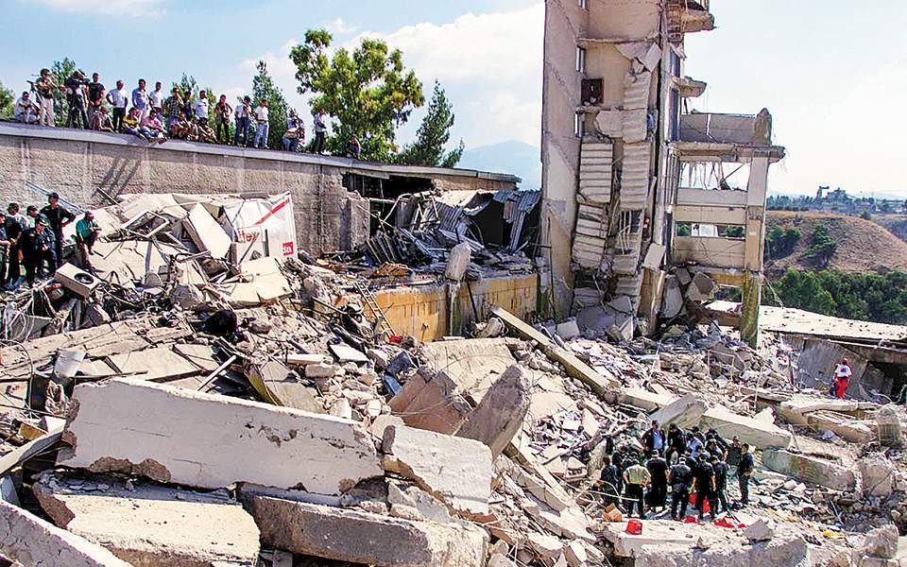
ΦΥΣΙΚΕΣ ΚΑΤΑΣΤΡΟΦΕΣ ΕΛΛΑΔΑ
2018: Αττική (Μάτι)
Απουσία αντιπυρικών σχεδίων
Εκτεταμένη ζημιά στις οικίες
Πολλοί νεκροί
Πολλοί τραυματίες
Γενική Γραμματεία Πολιτικής Προστασίας
Πυροσβεστικό Σώμα
Περιφέρεια & Δήμοι
Πλωτά μέσα του Λιμενικού
Δεν εφαρμόστηκε συγκεκριμένο σχέδιο αντιμετώπισης έκτακτης ανάγκης
IN.gr (2018)
Photo CNN Greece (2019)
Σεισμός στην Αθήνα 07/09/1999
5,9 ρίχτερ από το άγνωστο έως τότε ρήγμα της Πάρνηθας
Μέσα σε 15’’, 145 άνθρωποι έχασαν την ζωή τους, περίπου 2.000 τραυματίστηκαν, κατέρρευσαν 110 οικίες και άλλα 5.222 κρίθηκαν «κόκκινα» (μη επανα-κατοικήσιμα)
Κατάρρευση εργοστασίου Ρικομέξ και ο θάνατος 39 εργαζομένων
Λιάλος, Γ. (2019)

Slide 18

ΠΡΟΣ ΤΑ ΠΟΥ ΠΑΜΕ;
Photo: https://www.adweek.com/agencies/study-finds-marketers-want-to-experiment-with-tech-at-events-but-dont-seem-to-know-how/

Slide 19
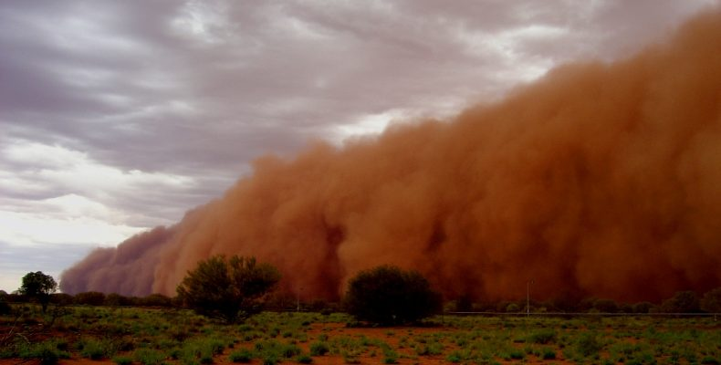
Διαχείριση Φυσικών Καταστροφών

Slide 20
ΔΕΣΜΟΙ ΜΕΤΑΞΥ ΑΝΑΠΤΥΞΗΣ – ΠΕΡΙΒΑΛΛΟΝΤΟΣ – ΦΥΣΙΚΩΝ ΚΑΤΑΣΤΡΟΦΩΝ
Η ΠΡΟΛΗΨΗ
Ο Kofi Annan το 2002 (United Nations, 2002) έχει δηλώσει για την συσχέτιση φυσικών καταστροφών και αειφόρου ανάπτυξης ότι οι αποτελεσματικές στρατηγικές πρόληψης δεν είναι αυτές που θα σώσουν εκατομμύρια δολάρια, αλλά αυτές που θα σώσουν εκατομμύρια ζωές.
Οι χρηματοδοτήσεις πρέπει να στρέφονται λιγότερο στην παρέμβαση και ανακούφιση του πληθυσμού που πλήττεται, και περισσότερο στην δίκαιη και αειφόρο ανάπτυξη, τότε θα μειωθεί και ο κίνδυνος των καταστροφών.
Η πρόληψη κυοφορεί την εξής κουλτούρα: Επενδύεις σήμερα και βλέπεις τα οφέλη στο μακρινό μέλλον. Επίσης, το όφελος της πρόληψης δεν είναι απτό, ούτε ορατό, γιατί απλά είναι οι καταστροφές που δεν θα συμβούν.
Η πρόληψη θέλει συνέχεια και συνέπεια.

Slide 21
ΚΛΙΜΑΤΙΚΗ ΠΟΛΙΤΙΚΗ
Σταθεροποίηση του κλίματος και η επιτάχυνση των προσπαθειών για περιορισμό των εκπομπών αερίων θερμοκηπίου παγκοσμίως (Kokkinidis, T., 2019).
«Η ΕΕ είναι ένα από τα συμβαλλόμενα μέρη της Συμφωνίας των Παρισίων, στόχος της οποίας είναι να περιοριστεί η αύξηση της θερμοκρασίας του πλανήτη σημαντικά κάτω από τους 2°C και να καταβληθούν προσπάθειες για να περιοριστεί στον 1,5°C.» (Ευρωπαϊκό Συμβούλιο, 2020).
ΠΡΕΠΕΙ ΝΑ ΓΙΝΕΙ ΚΑΤΑΝΟΗΤΟ ΟΤΙ:
Όσο αυξάνεται η υποβάθμιση του περιβάλλοντος, τόσο αυξάνεται η ανθρώπινη ευπάθεια και η ένταση των επιπτώσεων των καταστροφών (United Nations, 2002).
Η Κλιματική Πολιτική συνδέεται με την Πρόληψη
Η Γενική Γραμματεία Πολιτικής Προστασίας, σχεδιάζει κάθε έξι (6) έτη την «Εθνική Πολιτική Μείωσης Κινδύνου Καταστροφών». Στοχεύοντας:
στην αύξηση του επιπέδου ασφάλειας των πολιτών
ενίσχυση της αειφόρου ανάπτυξης της Χώρας
Για τη διαμόρφωσή λαμβάνονται υπόψη:
η ανάλυση του κινδύνου καταστροφών σε συνάρτηση με τους διαθέσιμους οικονομικούς πόρους, τις οριζόντιες και τομεακές πολιτικές (πολιτικές για την προστασία του περιβάλλοντος και την κλιματική αλλαγή, την υγεία, την ασφάλεια, την εκπαίδευση) (http://www.opengov.gr)

Slide 22
ΣΥΝΕΧΙΖΟΜΕΝΗ ΕΚΠΑΙΔΕΥΣΗ (‘GLOCALIZATION’)
Η διαρκής εκπαίδευση του πληθυσμού τόσο σε θέματα:
αγωγής περιβάλλοντος, σε τρόπους πρόληψης και προστασίας του φυσικού πλούτου
σε ενημέρωση για την παγκόσμια κλιματική αλλαγή και πως αυτή συνδέεται και με τη χώρα μας (Think Globally Act Locally ‘Glocalization’) στα πλαίσια της δημιουργίας κουλτούρας παγκόσμιας σκέψης με επιχώρια προσαρμογή.
Η εκπαίδευση βοηθάει να γίνει κατανοητό ότι η υποβάθμιση του περιβάλλοντος: Αυξάνει την ένταση των φυσικών καταστροφών και είναι συχνά ο παράγοντας που μετατρέπει ένα φυσικό κίνδυνο ή μια κλιματική ακρότητα, όπως είναι μια πολύ δυνατή βροχή, σε καταστροφή (United Nations, 2002).

Slide 23
ΠΡΟΣΤΑΣΙΑ ΤΟΥ ΠΕΡΙΒΑΛΛΟΝΤΟΣ ΚΑΙ ΤΟΠΙΚΗ ΚΟΙΝΩΝΙΑ
Όλες οι κοινότητες κινδυνεύουν από καταστάσεις έκτακτης ανάγκης και καταστροφές, συμπεριλαμβανομένων εκείνων που σχετίζονται με εκδηλώσεις μολυσματικής ασθένειας, συγκρούσεις και φυσικούς, τεχνολογικούς και άλλους κινδύνους (WHO, 2019).
Η προστασία στην τοπική κοινωνία θα επιτευχθεί μέσα από προγράμματα (σε σχολεία, συλλόγους, εθελοντές) διαχείρισης κινδύνων καταστροφών (disaster risk management) το οποίο αποκαλείται και διαχείριση επείγοντος (emergency management), ήτοι της συστηματικής προσέγγισης των διοικητικών, οργανωσιακών, λειτουργικών αποφάσεων και ικανοτήτων, των δυνατοτήτων εφαρμογής των πολιτικών, στρατηγικών και δυνατοτήτων να ανταπεξέρχεται μια κοινωνία, με σκοπό τη μείωση του αντίκτυπου των φυσικών καταστροφών, καθώς και τον κίνδυνο που συσχετίζεται με περιβαλλοντικές και τεχνολογικές καταστροφές (Nivolianitou, Z. & Synodinou, B., 2011).
Οι εθελοντικές οργανώσεις πολιτικής προστασίας σε τοπικό επίπεδο (όπως επιφυλακή για προστασία μιας δασικής περιοχής από τους κατοίκους της κατά τους καλοκαιρινούς μήνες), δράση η οποία, πρέπει να συμπεριλαμβάνεται κατά τον σχεδιασμό της Γενικής Γραμματείας Πολιτικής Προστασίας (ΥΑ, 2003).

Slide 24
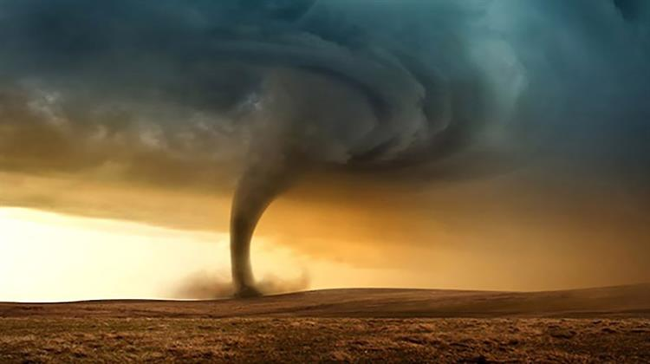

ΔΙΑΧΕΙΡΙΣΗ ΤΩΝ ΦΥΣΙΚΩΝ ΚΑΤΑΣΤΡΟΦΩΝ
ΠΡΟΛΗΨΗ
ΑΝΤΙΜΕΤΩΠΙΣΗ
ΑΠΟΚΑΤΑΣΤΑΣΗ
ΠΡΟΛΗΨΗ ΜΕΙΩΝΕΙ ΤΗΝ ΠΙΘΑΝΟΤΗΤΑ ΕΚΔΗΛΩΣΗΣ (Άμεση αποφυγή των αρνητικών επιπτώσεων των κινδύνων και των μέσων για την ελαχιστοποίηση των περιβαλλοντικών, τεχνολογικών και βιολογικών καταστροφών)
ΑΝΤΙΜΕΤΩΠΙΣΗ ΜΕΙΩΝΕΙ ΤΙΣ ΕΠΙΠΤΩΣΕΙΣ (ένα σύνολο αποφάσεων κατά την διάρκεια και μετά την καταστροφή, συμπεριλαμβανομένης της άμεσης ανακούφισης, αποκατάστασης, ανασυγκρότησης)
ΑΠΟΚΑΤΑΣΤΑΣΗ ΓΙΑ ΝΑ ΕΠΑΝΑΦΕΡΕΙ ΤΙΣ ΠΡΟΤΕΡΕΣ ΣΥΝΘΗΚΕΣ (επαναφορά της ικανότητας της κοινότητας να ανακάμψει από την κρίση, μέσω βιώσιμων δράσεων ανάπτυξης και ανθρωπιστικής βοήθειας ως υπόβαθρο για περαιτέρω ανάπτυξη)

Slide 25
ΠΑΡΑΔΕΙΓΜΑ ΣΤΡΑΤΗΓΙΚΟΥ ΚΑΙ ΕΠΙΧΕΙΡΗΣΙΑΚΟΥ ΣΥΣΤΗΜΑΤΟΣ ΔΙΑΧΕΙΡΙΣΗΣ ΕΚΤΑΚΤΩΝ ΠΕΡΙΣΤΑΤΙΚΩΝ
ΕΘΝΙΚΟ ΣΧΕΔΙΟ ΔΙΑΧΕΙΡΙΣΗΣ ΕΚΤΑΚΤΩΝ ΠΕΡΙΣΤΑΤΙΚΩΝ - ΚΡΙΣΕΩΝ
ΣΤΡΑΤΗΓΙΚΟ ΕΠΙΠΕΔΟ
Διοικητική, Οργανωτική υποστήριξη Υπηρεσίες Σχετικές με την Ασφάλεια του Πολίτη (Υπουργείο Εθνικής Άμυνας, Υπουργείο Ναυτιλίας & Νησιωτικής Πολιτικής, Προστασίας του Πολίτη, Γενική Γραμματεία Πολιτικής Προστασίας, Πυροσβεστικό Σώμα Ελλάδος)
Οι Ρόλοι Ηγεσίας περιλαμβάνουν:
Διεθνή και Εθνικό έλεγχο της φυσικής καταστροφής, εξάπλωσης ιού κλπ.
Προμήθεια εμβολίων, ιατρικού υλικού, Συνέργειες με χώρες του άλλες χώρες
Κρατικοί Εργαστηριακοί Έλεγχοι, Μετρήσεις
Υποστήριξη Υγείας
(Υπουργείο Υγείας, Εθνικό Σύστημα Υγείας, Υπουργείο Εσωτερικών)
ΠΕΡΙΦΕΡΕΙΑΚΗ & ΤΟΠΙΚΗ ΑΡΜΟΔΙΟΤΗΤΑ ΕΝΤΟΛΩΝ & ΣΥΝΤΟΝΙΣΜΟΥ
(Διασύνδεση με Δομές Υγείας, Περιφερειακές Διοικήσεις Πυροσβεστικής, Διευθύνσεις Δασών)
ΥΓΕΙΟΝΟΜΙΚΕΣ ΠΕΡΙΦΕΡΕΙΑΣ (ΥΠΕ)
Ενιαίες κατευθυντήριες εντολές & δράσεις
Δευτεροβάθμια και Τριτοβάθμια Περίθαλψη (Νοσοκομεία, Κέντρα Υγείας, Κέντρα Ψυχικής Υγείας)
ΤΟΠΙΚΑ ΕΠΙΧΕΙΡΗΣΙΑΚΑ ΚΕΝΤΡΑ (περιλαμβάνει και διασύνδεση με δομές υγείας)
ΔΗΜΟΙ – ΚΟΙΝΟΤΗΤΕΣ
Δασαρχεία, Λιμενικοί Σταθμοί
ΕΘΕΛΟΝΤΕΣ
ΣΥΛΛΟΓΟΙ (π.χ. Πρόσκοποι)
ΠΡΩΤΟΒΑΘΜΙΟ ΕΘΝΙΚΟ ΔΙΚΤΥΟ ΥΓΕΙΑΣ (ΠΕΔΥ)
ΣΤΑΘΜΟΙ ΥΓΕΙΑΣ ΕΚΤΑΚΤΗΣ ΑΝΑΓΚΗΣ
ΕΘΕΛΟΝΤΕΣ
ΜΚΟ
ΕΚΚΛΗΣΙΑ
ΕΠΙΧΕΙΡΗΣΙΑΚΟ ΕΠΙΠΕΔΟ
ΛΕΙΤΟΥΡΓΕΙΕΣ:
Συνεργασία
Επικοινωνία
Συλλογή δεδομένων (διάδοση, διασπορά)
Διαχείριση πόρων
ΛΕΙΤΟΥΡΓΕΙΕΣ:
Επίγνωση των ενδεχομένων
Παρακολούθηση
Συμμόρφωση
Επιτάχυνση στη χρήση των πόρων
Triage management
Διατήρηση και ανάκτηση της υγείας
Burkle, F.M., Loher, M. & Rubinson, L. (2007), ίδια επεξεργασία

Slide 26
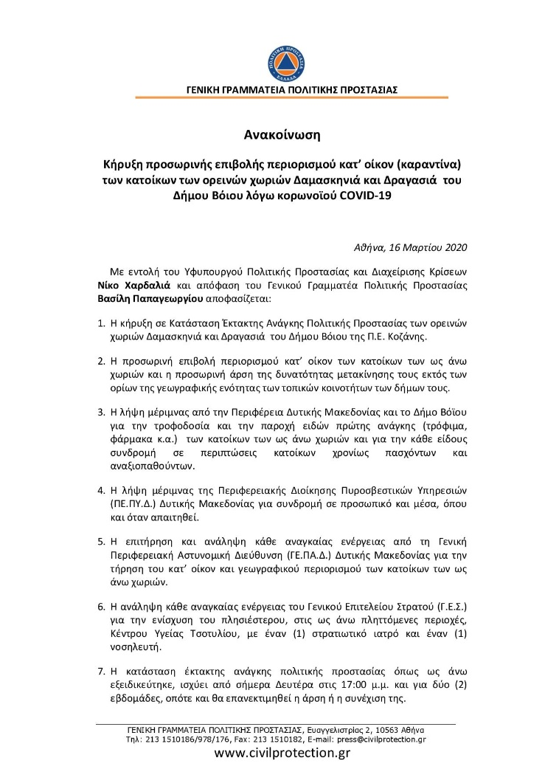



ΠΟΙΟΙ ΣΥΜΜΕΤΕΧΟΥΝ
Γενική Γραμματεία Πολιτικής Προστασίας
Περιφέρεια Δυτικής Μακεδονίας
Προσωρινή επιβολή περιορισμού κατ’ οίκον (άρα συμμετέχουν και οι πολίτες)
Περιφερειακή Διοίκηση Πυροσβεστικών Υπηρεσιών
Γενικό Επιτελείο Στρατού (ΓΕΣ)

Slide 27
ΑΠΟΤΕΛΕΣΜΑΤΙΚΗ ΑΝΤΙΜΕΤΩΠΙΣΗ ΚΑΤΑΣΤΡΟΦΙΚΩΝ ΦΑΙΝΟΜΕΝΩΝ
ΓΕΝΙΚΟ ΣΧΕΔΙΟ ΠΟΛΙΤΙΚΗΣ ΠΡΟΣΤΑΣΙΑΣ (ΠΠ) συνθηματική λέξη «ΞΕΝΟΚΡΑΤΗΣ» [ΥΑ 1299/7-3-2003]
ΣΥΣΤΗΜΑ ΚΙΝΗΤΟΠΟΙHΣΗΣ ΠΠ ΣΕ 4 ΦΑΣΕΙΣ:
ΦΑΣΗ 1
Συνήθης Ετοιμότητα
ΦΑΣΗ 2
Αυξημένη Ετοιμότητα
ΦΑΣΗ 3
Άμεση Κινητοποίηση- Επέμβαση
ΦΑΣΗ 4
Αποκατάσταση - Αρωγή
Μέτρα Κρατικού Μηχανισμού – Προετοιμασία για τα επόμενα στάδια
Βάσιμη εκτίμηση δεδομένων
Έναρξη συστήματος ροής πληροφοριών εμπλεκόμενων
Έλεγχος επάρκειας & καταλληλότητας μέσων
Δίδεται η βεβαιότητα των πληροφοριών της φάσης 1
Εντολή για ευρύτερη κινητοποίηση του μηχανισμού ΠΠ
Επιτελικά και επιχειρησιακά όργανα σε ετοιμότητα
Προπαρασκευή κλιμακίων ΠΠ
Κινητοποίηση – Δραστηριοποίηση όλου του Συστήματος ΠΠ
Επιχειρησιακές Δυνάμεις σε πλήρη δράση
Ενημέρωση πολιτών για λήψη μέτρων αυτοπροστασίας
Έναρξη συστήματος ροής πληροφοριών εμπλεκόμενων
Ευρεία ροή πληροφοριών
Άμεση επίλυση προβλημάτων πληγέντων
Εκτίμηση Ζημιών
Εκτίμηση καταστάσεως από ειδικούς και αρμοδίους
Άμεση αρωγή σε πληγέντες
Αποφάσεις & Μέτρα αποκατάστασης ζημιών
Μέτρα για την κατά το δυνατόν αποτροπή εκτεταμένης ζημιάς στο μέλλον

Slide 28
ΦΑΣΗ 3
TRIAGE: Ταξινόμηση των ασθενών βάσει της ανάγκης τους για ιατρική βοήθεια και των διαθέσιμων πόρων για την παροχή τέτοιας βοήθειας (Burkle, F.M., 2006).
Το Triage αποτελεί το πιο σημαντικό από τα τρία στοιχεία που συμβάλλουν στην επιτυχή περίθαλψη των τραυματιών από μαζικές καταστροφές (σεισμός, πόλεμος).
Τα άλλα δύο είναι:
Ο καθαρισμός των τραυμάτων και
Η αποφυγή ακρωτηριασμού
Ο βασικός σκοπός του triage:
Σε περίοδο πολέμου (για τον στρατό) είναι ο καθορισμός αυτών που μπορούν να θεραπευθούν και να επιστρέψουν στην πρώτη γραμμή το συντομότερο δυνατόν, καθώς και η διατήρηση της ζωής και της ακεραιότητας αυτών που δεν μπορούν να επιστρέψουν.
Στις φυσικές καταστροφές επίσης την προσπάθεια να γίνει η περίθαλψη των τραυματιών τόσο αποτελεσματική, ανθρώπινη και επιτυχημένη, όσο βέβαια το επιτρέπουν οι συνθήκες

Slide 29
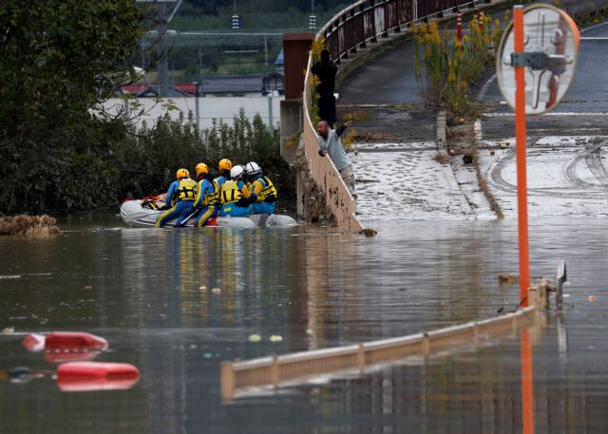
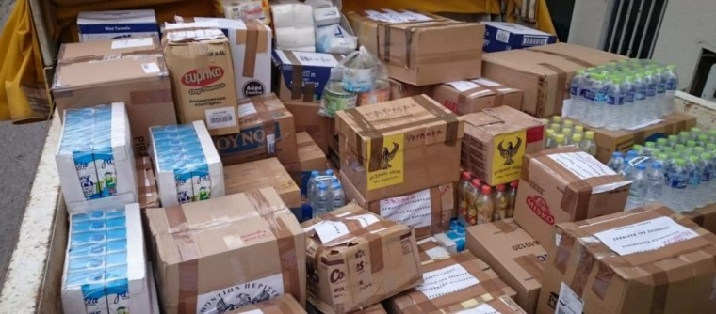
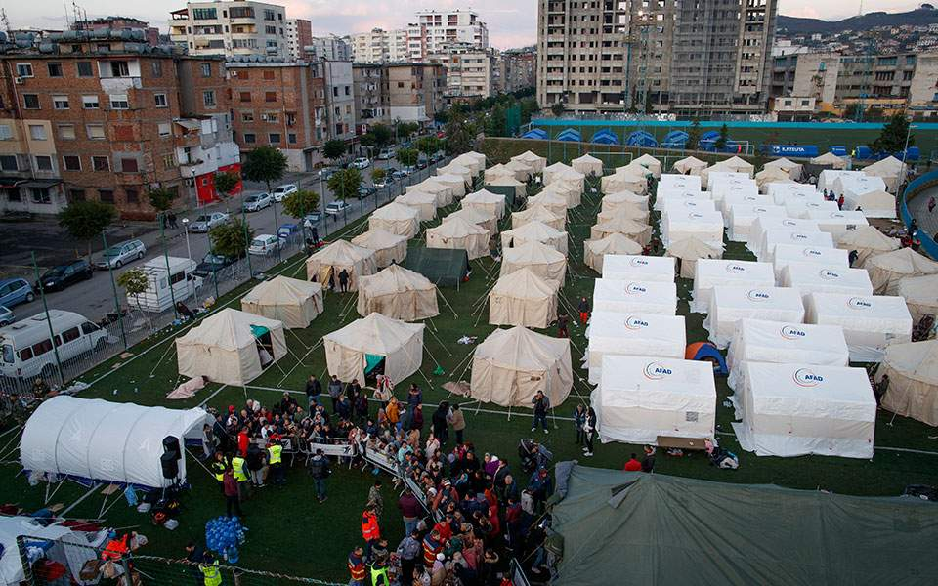
ΦΑΣΗ 4
Η Ανθρωπιστική βοήθεια χωρίζεται σε τρεις (3) κατηγορίες ανάλογα με τον βαθμό επαφής με τον πληγέντα πληθυσμό (WHO, 2008):
Άμεση βοήθεια (direct assistance)(δυνάμεις επέμβασης στο συμβάν, triage, άμεση ιατρική βοήθεια)
Έμμεση βοήθεια (indirect assistance) (φάρμακα, τρόφιμα, γραμμή ψυχολογικής στήριξης)
Υποστήριξη στις υποδομές (infrastructure support) (δομές φιλοξενίας πληγέντων)
PHOTO SOURCE: IN.GR (2019); Η ΚΑΗΘΜΕΡΙΝΗ (2019β)

Slide 30
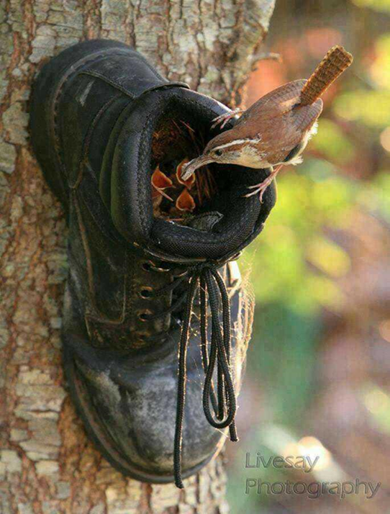
ΔΙΑΣΥΝΔΕΤΙΚΗ ΙΚΑΝΟΤΗΤΑ ΤΩΝ ΔΙΑΘΕΣΙΜΩΝ ΠΟΡΩΝ ΜΕ ΤΑ
ΝΕΑ ΔΙΚΤΥΑ ΠΡΟΣΤΑΣΙΑΣ ΤΟΥ ΠΕΡΙΒΑΛΛΟΝΤΟΣ ΣΤΗΝ ΚΟΙΝΟΤΗΤΑ
«Οι ανάγκες περισσότερες και οι πόροι λιγότεροι»
Αύξηση της συγκρότησης τοπικών ομάδων, συλλόγων,
σχολικής κοινότητας με δράσεις περιβαλλοντικού χαρακτήρα
Συνεχής ενημέρωση και προγράμματα εκμάθησης
του πολιτών στην διατήρηση του περιβάλλοντος (όχι με
κεντρική αφίσα στο μετρό, αλλά σύνδεση σχολείου, παιδιού,
γονέα, παππού-γιαγιάς στην ενημέρωση)
Συμμετοχή των μαθητών σε ασκήσεις ετοιμότητας φυσικών
καταστροφών, με συνεπαγόμενη την αύξηση της
βιο-επαγρύπνησης & οικο-επαγρύπνισης (eco-awareness)
σε θέματα προστασίας του οικοσυστήματος.

Slide 31

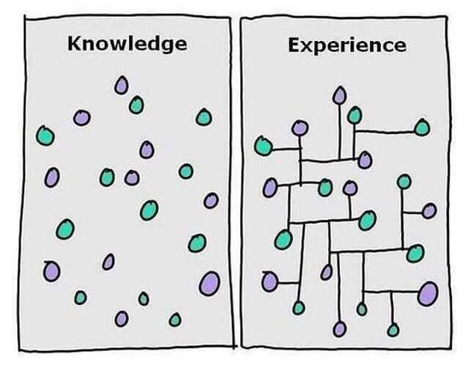
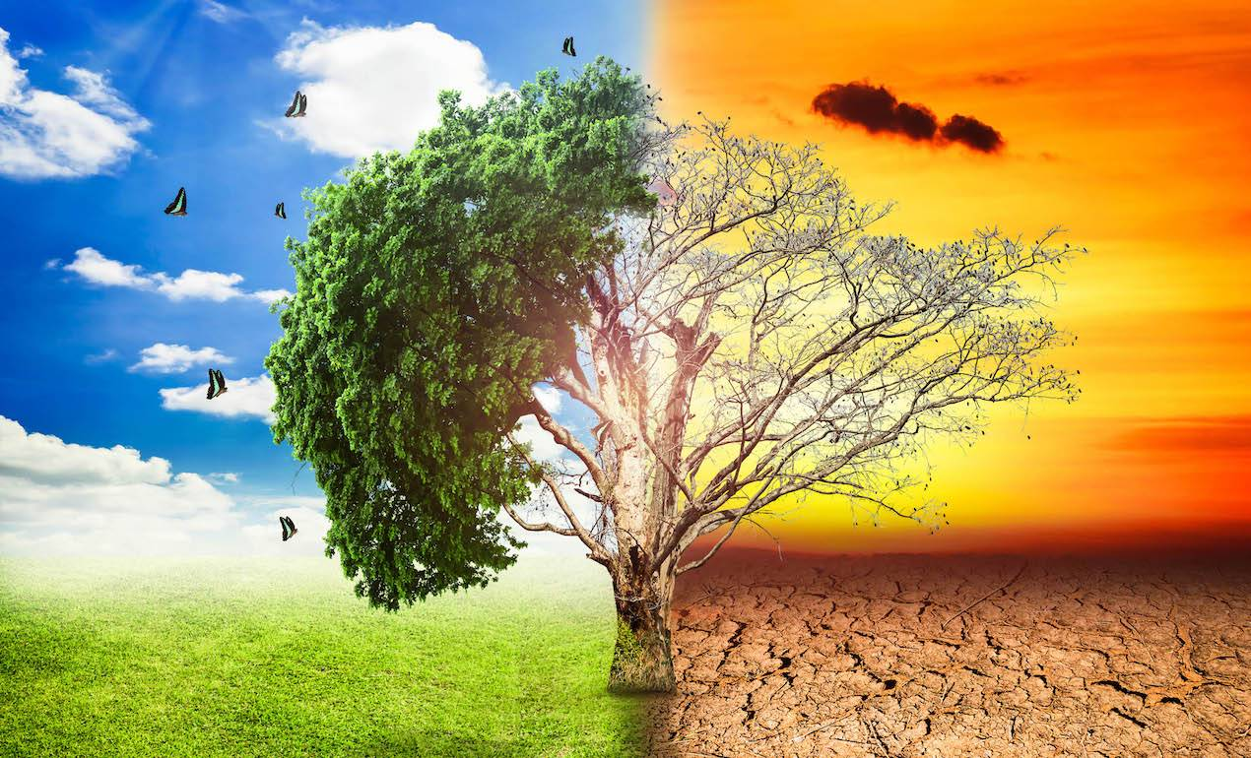

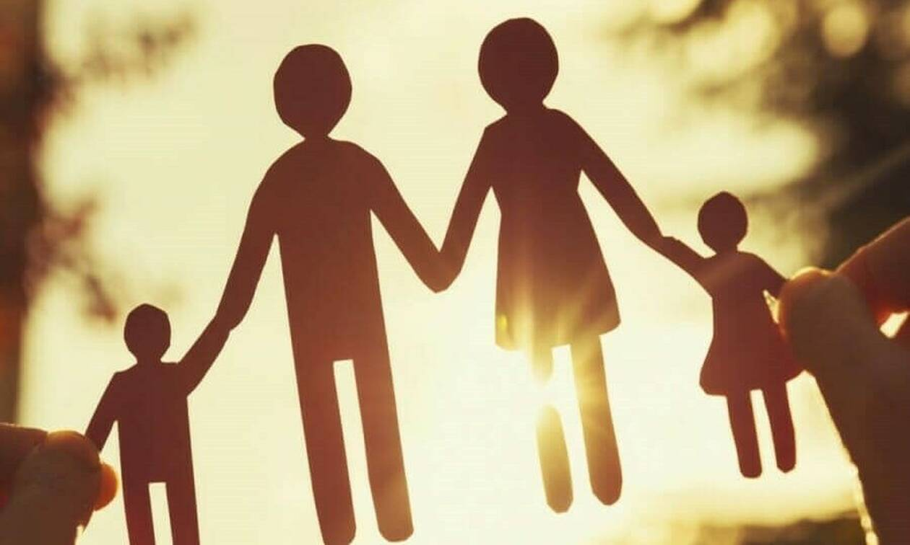
ΔΙΑΣΥΝΔΕΣΗ ΓΝΩΣΗΣ ΚΑΙ ΕΜΠΕΙΡΙΑΣ
«Ο ΠΙΟ ΔΥΝΑΤΟΣ ΣΥΜΜΑΧΟΣ ΣΤΙΣ ΠΡΟΣΠΑΘΕΙΕΣ ΣΟΥ ΓΙΑ ΕΝΑ ΚΑΛΥΤΕΡΟ ΑΥΡΙΟ ΕΙΝΑΙ ΟΤΑΝ ΟΙ ΓΝΩΣΕΙΣ ΣΟΥ ΣΥΝΑΝΤΟΥΝ ΤΙΣ ΕΜΠΕΙΡΙΕΣ ΣΟΥ»
«ΝΙΩΣΕ ΤΗ ΓΗ»
«ΔΡΑΣΕ ΓΙΑ ΤΟ ΠΕΡΙΒΑΛΛΟΝ»
«ΦΡΟΝΤΙΣΕ ΤΗΝ ΠΟΙΟΤΗΤΑ ΖΩΗΣ ΣΟΥ»
«ΠΙΣΤΕΨΕ ΣΤΗΝ ΠΡΑΣΙΝΗ ΑΝΑΠΤΥΞΗ»
Photo source: https://antikleidi.com; https://ecozen.gr/2019/07/strofi-perivallon-kanoyn-oi-rempoyplikanoi/

Slide 32

Βιβλιογραφικές Αναφορές
Ελληνόγλωσσες
Ευρωπαϊκό Συμβούλιο (2020), Κλιματική Αλλαγή: Η δράση της ΕΕ., https://www.consilium.europa.eu/el/policies/climate-change/ (προσβάσιμο στις 26/03/2020).
Η Καθημερινή (2019α), Αυξάνονται τα θύματα από πλημμύρες στην Ελλάδα, 14-12-2019, https://www.kathimerini.gr/1056243/gallery/epikairothta/ellada/ay3anontai-ta-8ymata-apo-plhmmyres-sthn-ellada, (προσβάσιμη στις 27/03/2020).
Η Καθημερινή (2019β), Αλβανία: Στέγαση σεισμόπληκτων οικογενειών σε δομές φιλοξενίας, https://www.kathimerini.gr/1053659/article/epikairothta/kosmos/alvania-stegash-twn-seismoplhktwn-oikogeneiwn-se-domes-filo3enias (προσβάσιμη στις 26/03/2020).
Λιάλιος, Γ. (2019), Σεισμός 7/9/1999: Τα 15 δευτερόλεπτα που «πάγωσαν» τον χρόνο., 07-09-2019, Η Καθημερινή, https://www.kathimerini.gr/1041545/gallery/epikairothta/ellada/seismos-791999-ta-15-deyterolepta-poy-pagwsan-ton-xrono (προσβάσιμη 27/03/2020).
Μαγκλίνης, Δ. (2015), Τσουνάμι: το «βρώμικο κύμα» στο λιμάνι της Φουκουσίμα, 14-3-2015, Η Καθημερινή, https://www.kathimerini.gr/807209/article/politismos/vivlio/tsoynami-to-vrwmiko-kyma-sto-limani-ths-foykoysima (προσβάσιμη στις 26/03/2020)
Ραπακούσης, Δ. (2020), Σεισμός Πάργα: Σώθηκε από θαύμα ζευγάρι - Σοβαρές ζημιές σε δεκάδες σπίτια, 21-03-2020, CNN Greece, https://www.cnn.gr/news/ellada/story/212182/seismos-parga-sothike-apo-thayma-zeygari-sovares-zimies-se-dekades-spitia (προσβάσιμη 21/03/2020)
Στεφανίδου, Α. (2019), Διάσημα ενεργά ηφαίστεια και οι εκρήξεις τους, UMANO, περιοδικό περιορισμένης ευθύνης, 8-10-2019, https://umano.gr/diasima-energa-ifaisteia-kai-oi-ekrikseis-tous/ (προσβάσιμη στις 26/03/2020).
Ξενόγλωσσες
Alexander, D. (1997), The study of natural disasters, 1977-1997: Some reflections on a Changing Field of Knowledge., Disasters, 21 (4): 284-304.
Babaeian, I. (2017), Consequences of global warming over Iran and the Middle Eastern countries, 2-7-2017, Tehran Times, https://www.tehrantimes.com/news/414713/Consequences-of-global-warming-over-Iran-and-the-Middle-Eastern , (προσβάσιμη στις 26/03/2020).
Briere, J. & Elliot, D. (2000), Prevalence, Characteristics, and long-term Sequuelae, of Natural Disaster Exposure in the General Population., Journal of Traumatic Stress, 13 (4): 661-679.
Borunda, A. (2018), What Greenland's 'unprecedented' ice loss means for Earth: The ice sheet is melting faster than in the last 350 years—and driving sea levels up around the world, (5-12-2018), National Geographic, https://www.nationalgeographic.com/environment/2018/12/greenland-ice-sheet-is-melting-faster-than-in-the-last-350-years/, (προσβάσιμη στις 26/03/2020).
Burkle, F.M., Loher, M. & Rubinson, L. (2007), Definition and Functions of Health Identified Command and Emergency Operations Centers for large-scale bioevent disasters within the existing ICS., Disaster Medicine and Public Health Preparedness, 1 (2): 135-141.

Slide 33
Βιβλιογραφικές Αναφορές
Ξενόγλωσσες
Burkle, F.M. (2006), Population-based Triage Management in Response to Surge-capacity requirements during a large-scale bioevent disaster., Academic Emergency Medicine, 13 (11): 118-129.
Encyclopedia of the Environment (2019), Tropical Cyclones: development and organization, 16-7-2019, https://www.encyclopedie-environnement.org/en/air-en/tropical-cyclones-development-and-organization/ , (προσβάσιμη στις 27-03-2020).
Hogg, A. (2020), Το κλίμα της γης αλλάζει, (video) Συμβούλιο της Ευρωπαϊκής Ένωσης, https://www.consilium.europa.eu/el/policies/climate-change/, (προσβάσιμο στος 26/03/2020).
Iefimerida (2013), Το λιώσιμο των πάγων αλλάζει τη χλωρίδα της Αρκτικής σύμφωνα με πρόσφατη έρευνα, 26-8-2013, https://www.iefimerida.gr/news/, (προσβάσιμη 26/03/2020).
Kokkinidis, T. (2019), Top European scientists urge action against global warming., 4-6-2019, Greek Europe Reporter, https://eu.greekreporter.com/2019/06/04/top-european-scientists-urge-action-against-global-warming/, (προσβάσιμη στις 26/03/2020).
McLeman, R. & Smit, B. (2006), Migration as an adaptation to climate change., Climate Change, 76: 31-53.
Menne, B. & Murray, V. (2013), Floods in the WHO European Region: health effects and their prevention., WHO, Regional office for Europe, Public Health England.
Nivolianitou, Z. & Synodinou, B. (2011), Towards emergency management of natural disasters and critical accidents: The Greek experience., Journal of Environmental Management, 92: 2657-2665.
Sandro, G., Nandi, A., & Vlahov, D. (2005), The Epidemiology of Post-Traumatic Stress Disorder after Disasters., Epidemiologic Reviews, 27: 78-91.
Sandoe, P., Nielsen, B.L., Christensen, L.G. & Sorensen, P. (1999), Staying good while playing God – the ethics of breeding farm animals., Animal Welfare, 8: 313-328.
SciNews (2019), National Geographic: Ποια είναι η διαφορά ανάμεσα σε Τυφώνα και Κυκλώνα, https://scinews.eu/perivallon/1370-national-geographic-poia-einai-i-diafora-anamesa-se-tyfona-kai-kyklona (προσβάσιμη στις 27/03/2020)
Sturges, W. (2020), How to help: Community groups, nonprofits working to assist Nashville residents affected by tornado., Community Impact Newspaper, https://communityimpact.com/nashville/southwest-nashville/weather/2020/03/03/how-to-help-community-groups-nonprofits-working-to-assist-nashville-residents-affected-by-tornado/ (προσβάσιμη στις 26/03/2020).
United Nations (2002), Natural disasters and sustainable development: understanding the links between development, environment and natural disasters., World Summit on Sustainable Development (WSSD) (28/01 to 08/02/2002), United Nations International Strategy for Disaster Reduction.

Slide 34
Van Heesen, C. (2015), Reducing the impact of natural disasters, 11-3-2015, UNICEF connect, https://blogs.unicef.org/east-asia-pacific/reducing-impact-natural-disasters/ , (προσβάσιμη στις 26/03/2020).
Vos, F., Rodriguez, J., Below, R. & Guha-Sapir, D. (2010), Annual Disaster Statistical Review: The numbers and trends., Brussels: Centre for Research on the Epidemiology of Disasters.
WHO (2008), Relief Web: Glossary of Humanitarian Terms., www.reliefweb.int/glossaries.
WHO (2019), Health emergency and disaster risk management framework., Switzerland: World Health Organization.
Σχετικό Νομοθετικό Πλαίσιο
ΥΑ 1299/7-3-2003 Απόφαση του Υπουργού Εσωτερικών, Δημόσιας Διοίκησης και Αποκέντρωσης, Έγκριση του από 7-3-2003 Γενικού Σχεδίου Πολιτικής Προστασίας με τη συνθηματική λέξη «ΞΕΝΟΚΡΑΤΗΣ», (ΦΕΚ 423/τ.Β΄/ 10-4-2003).
Ιστοσελίδες
CNN Greece (2019), Κακοκαιρία «Γυρυόνης». Βίντεο από Drone αποτυπώνει το μέγεθος της καταστροφής στην Κινέτα, https://www.cnn.gr/news/ellada/story/198578/kakokairia-giryonis-vinteo-apo-drone-apotyponei-to-megethos-tis-katastrofis-stin-kineta (προσβάσιμη στις 24/03/2020).
IN.gr (2007), Κόλαση από τις φωτιές στην Πελοπόννησο με 19 νεκρούς, https://www.in.gr/2007/08/24/greece/kolasi-apo-tis-fwties-stin-peloponniso-me-19-nekroys/ (προσβάσιμη στις 24/03/2020).
IN.gr (2018), Η δεύτερη φονικότερη φωτιά του 21^{ου} αιώνα η φωτιά στο Μάτι, https://www.in.gr/2018/07/25/greece/deyteri-fonikoteri-pyrkagia-tou-21ou-aiona-fotia-sto-mati/ (προσβάσιμη στις 24/03/2020).
IN.gr (2019), Ιαπωνία: Ο τυφώνας Χαγκίμπις «σαρώνει» τη χώρα – Τουλάχιστον 35 νεκροί, https://www.in.gr/2019/10/14/world/iaponia-o-tyfonas-xagkimpis-saronei-ti-xora-toulaxiston-35-nekroi/ (προσβάσιμη στις 26/03/2020).
National geographic (2020), Lightning, Contrary to the common expression, lightning can and often does strike the same place twice., https://www.nationalgeographic.com/environment/natural-disasters/lightning/, (προσβάσιμη στις 27/03/2020).
http://www.opengov.gr, Εθνικός Μηχανισμός Διαχείρισης Κρίσεων και Αντιμετώπισης Κινδύνων, Αναδιάρθρωση της ΓΓΠΠ, Αναβάθμιση Εθελοντισμού Πολιτικής Προστασίας, Αναδιοργάνωση του Πυροσβεστικού Σώματος και άλλες διατάξεις, άρθρο 9.
WHO, Humanitarian Health Actions, Definition: emergencies, https://www.who.int/hac/about/definitions/en/, (προσβάσιμο στις 25/03/2020).

Slide 35



